Slide 1
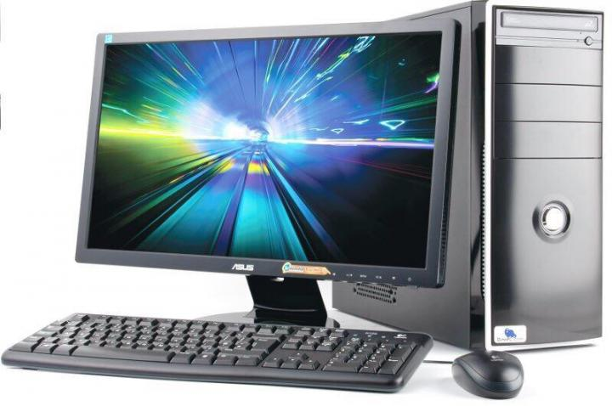
«Моя мечта-моя профессия»
Выполнил: Арбеков Олег
ученик 7 класса
МБОУ СОШ им. П. А. Столыпина

Slide 2
В мире много интересных профессий
Все профессии важны
И, конечно, нам нужны Врач, психолог и учитель, Программист и попечитель,
Тракторист, геодезист
И юрист, экономист Продолжать сейчас не буду,
Но скажу вам точно я: Разные профессии
Каждому – своя.

Slide 3
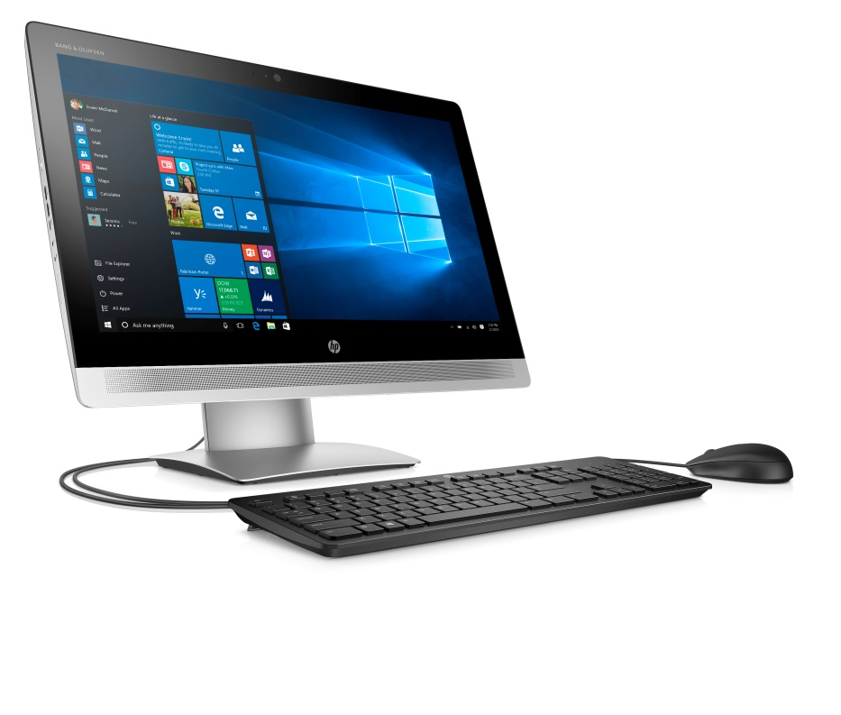
Современные проблемы требуют современных решений
Наш мир находится во власти компьютеров и мы зависим от сети Интернет

Slide 4
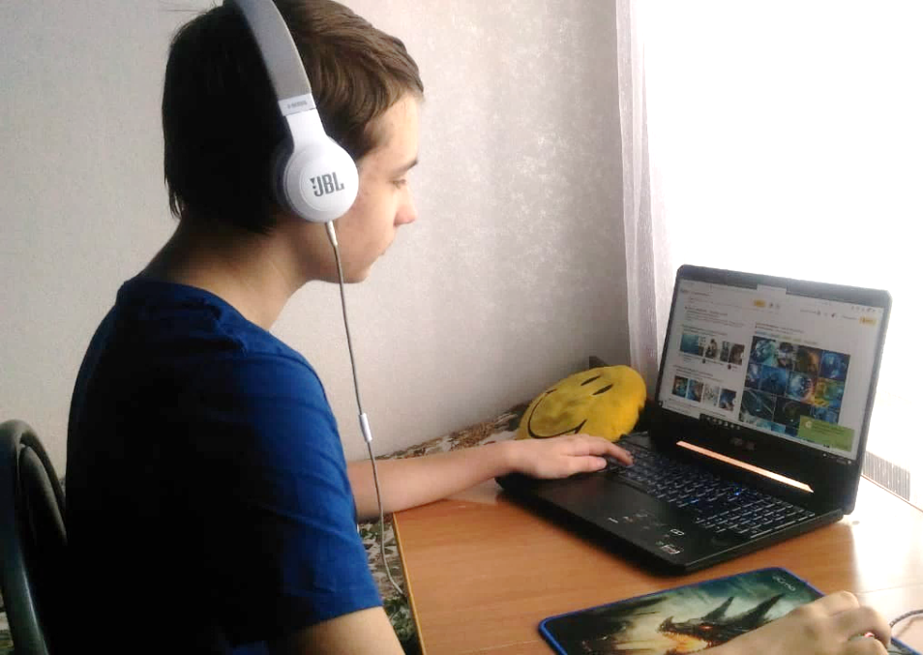
Я выбираю профессию будущего-программист
Мои увлечения компьютерными играми подтолкнули меня к выбору данной профессии. В играх я создаю свои миры, механизмы, добавляю модификации и улучшения.
Ты с компьютером живешь, С ним ты ешь и с ним ты пьешь! Жизнь твоя — на мониторе, Мысль глубокая во взоре! Пусть же пишется легко На душе всегда светло Жизнь под парусом несется, Что задумал — удается!

Slide 5
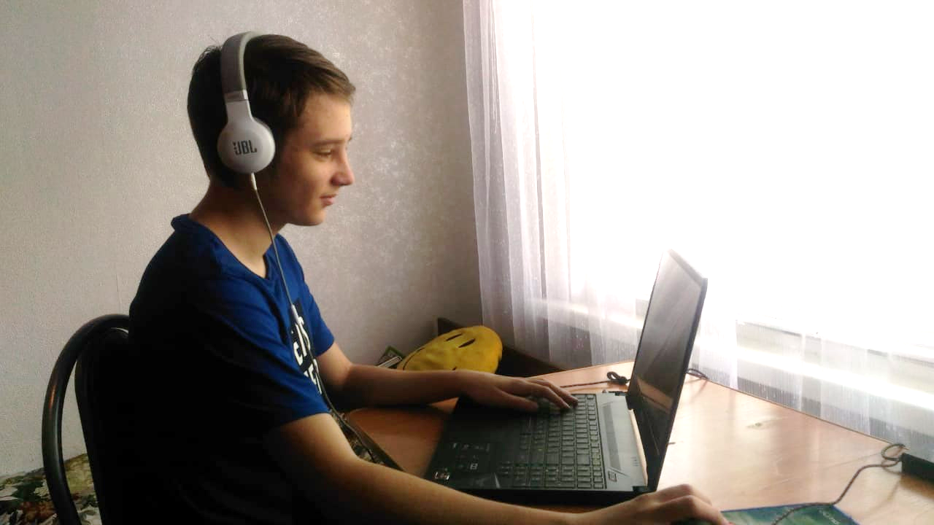
Спасибо за внимание!

